Slide 1
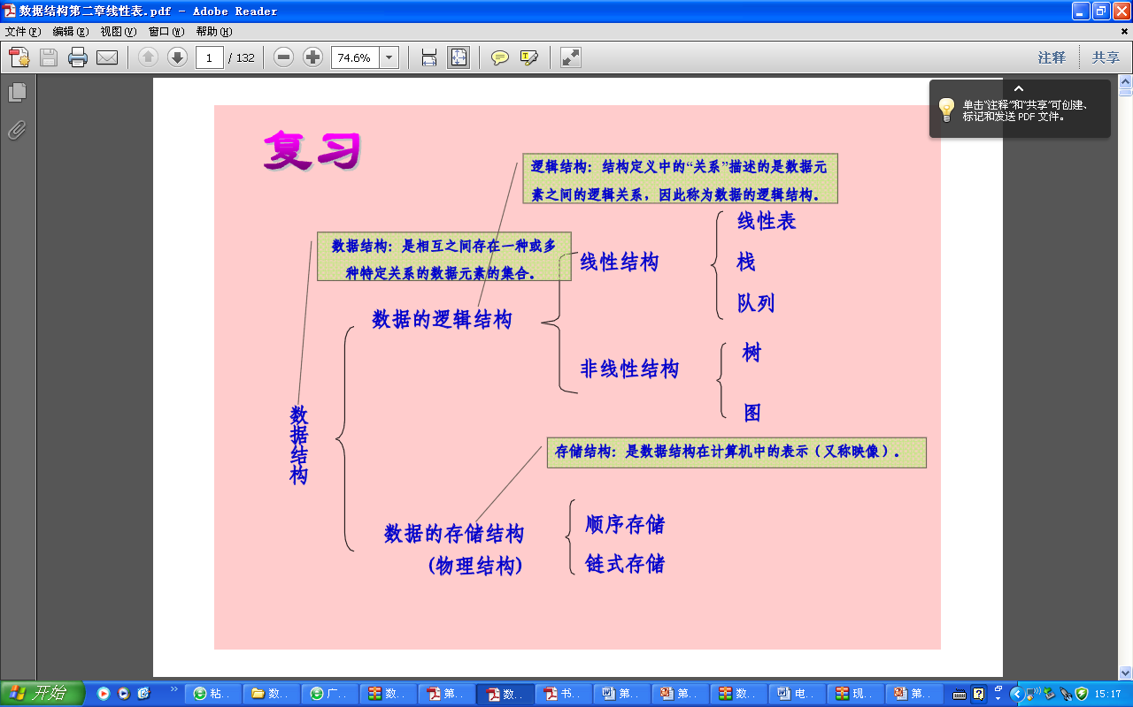

Slide 2
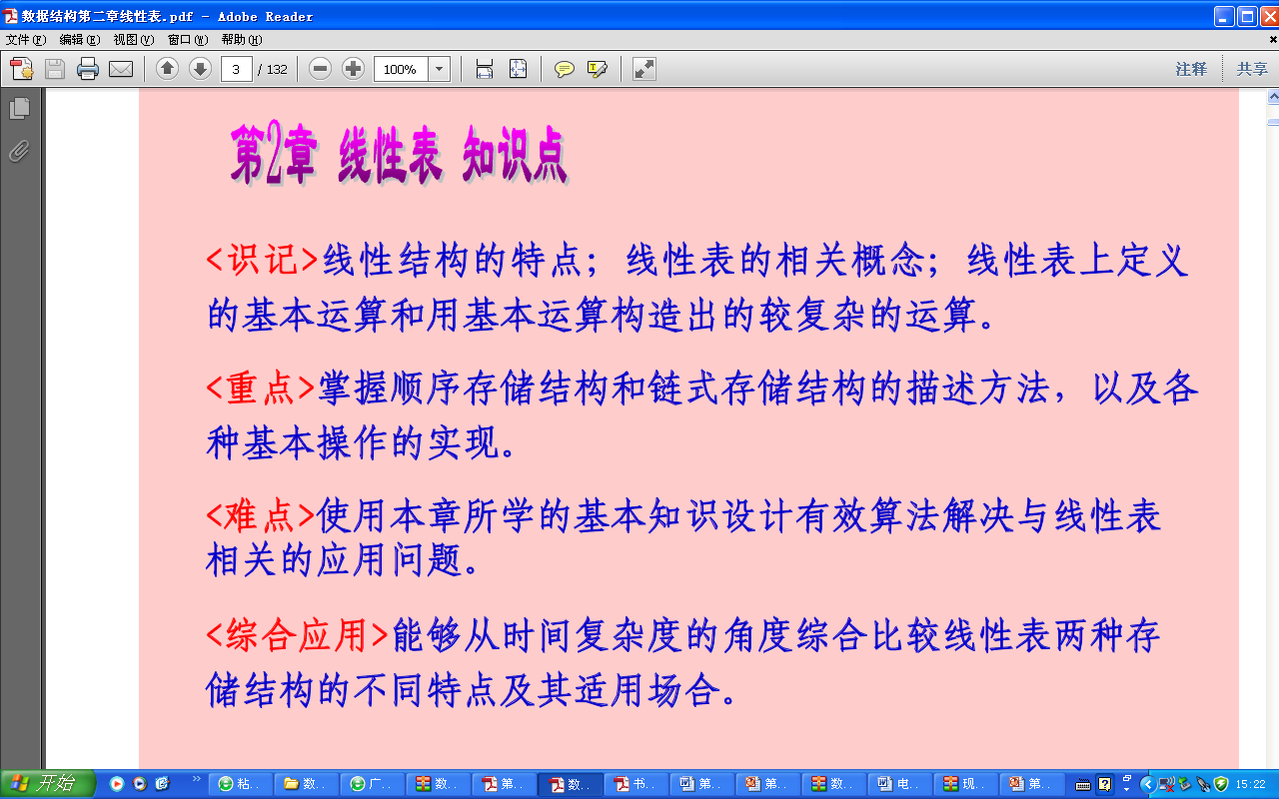

Slide 3
线性表

Slide 4
教学内容
1、 线性表的定义和性质及基本运算
2、 线性表的顺序存储结构
3、 线性表的链式存储结构
4、 多项式的代数运算

Slide 5

线性结构的特点：
存在唯一的一个被称作“第一个”的数据元素;
数据元素的
非空有限集
存在唯一的一个被称作“最后一个”的数据元素;
除第一个之外的数据元素均只有一个前驱;
除最后一个之外的数据元素均只有一个后继。
例：
法学系 8523101
国贸系 8522105
工商系 8523150
计算机系 8521088
会计系 8525789
统计系 8528136
外语系 8523026
“第一个”数据元素
直接前驱
直接后继
“最后一个”数据元素

Slide 6
2.1 线性表的类型定义
线性表(Linear_List) ：由 n (n≥0) 个数据元素 a₁, a₂, …, a_{n} 组成的
有限并且有序的序列。
指线性表中的每一
个元素都有自己的
位置（position）。
其中数据元素的个数 n 定义为表的长度。
当 n=0 时称为空表。
非空的线性表 (n>0) 常记作：
(a₁, a₂, …, a_{i -1}, a_{i} , a_{i +1}, …, a_{n})
i 为数据元素 a_{i} 的位序。
这里的数据元素 a_{i} (1 ≤ i ≤ n)只是一个抽象的符号，其具体
含义在不同的情况下可以不同。
数据元素为字符
例1：26 个英文字母组成的字母表：（A, B, C, …, Z）
例2：某校从 1978 年到 1983 年各种型号的计算机拥有量的变化
情况： （6, 17, 28, 50, 92, 188）
数据元素为数字

Slide 7
例3：学生健康情况登记表：
文件(file)
姓 名 | 学 号 | 性 别 | 年龄 | 健康情况
王小林 | 790631 | 男 | 18 | 健康
陈 红 | 790632 | 女 | 20 | 一般
刘建平 | 790633 | 男 | 21 | 健康
张立立 | 790634 | 男 | 17 | 神经衰弱
…….. | …….. | ……. | ……. | …….
数据元素 (结点、记录) 由 5 个数据项 (字段、域) 组成。
线性表中的数据元素可以是各种各样的，但同一线性表中的
元素必定具有相同特性（属于同一数据对象）。
线性表中的数据元素之间存在着序偶关系 <a_{i–1}, a_{i}> 。

Slide 8
从以上例子可看出线性表（非空）的逻辑特征是：
1、有且仅有一个开始结点 a₁，它没有直接前趋，而仅有
一个直接后继 a₂， a₁ 叫表头元素；
2、有且仅有一个终端结点 a_{n}，它没有直接后继，而仅有
一个直接前趋 a_{n -1}， a_{n} 叫表尾元素；
3、其余的内部结点 a_{i} (2 ≤ i ≤ n -1) 都有且仅有一个直接
前趋 a_{i –1} 和一个直接后继 a_{i +1}。

Slide 9
抽象数据类型线性表的定义：参看 P19。
ADT List {
数据对象：D＝{ a_{i} | a_{i}∈ElemSet, i = 1, 2, ..., n, n≥0 }
数据关系：R1＝{ <a_{i-1}, a_{i} > | a_{i-1}, a_{i}∈D, i = 2, ..., n }
基本操作：（线性表的基本操作很多，为讨论方便起见，在
此将它归为四类。）
{ 结构初始化 }
任何数据结构在被使用之前都必须进行“初始化” ，它类似
于编程中使用的变量都必须先有定义。
InitList ( &L )
操作结果：构造一个空的线性表 L 。

Slide 10
{ 销毁结构 }
任何数据结构不再使用时都必须进行“结构销毁” ，其实质
为“释放”它所占有的存储空间。
DestroyList( &L )
初始条件：线性表 L 已存在。
操作结果：销毁线性表 L 。
{ 引用型操作 }
ListEmpty( L )
初始条件：线性表 L 已存在。
操作结果：若 L 为空表，则返回 TRUE，
否则返回 FALSE。
操作的结果不改变线性表中的数据元
素，也不改变数据元素之间的关系。

Slide 11
ListLength( L )
初始条件：线性表 L 已存在。
操作结果：返回 L 中元素个数。
若 cur_e 是线性表 L
中第一个数据元素，
则它的前驱 pre_e 为
“空元素” 。
PriorElem( L, cur_e, &pre_e )
初始条件：线性表 L 已存在。
操作结果：若 cur_e 是 L 中的数据元素，则用 pre_e 返回
它的前驱，否则操作失败，pre_e 无定义。
若 cur_e 是线性表 L 中
最后一个数据元素，则
它的后继 next_e 为 “空
元素” 。
NextElem( L, cur_e, &next_e )
初始条件：线性表 L 已存在。
操作结果：若 cur_e 是 L 中的数据元素，则用 next_e 返回
它的后继，否则操作失败，next_e 无定义。

Slide 12
GetElem( L, i, &e )
初始条件：线性表 L 已存在，1≤i≤LengthList(L)。
操作结果：用 e 返回 L 中第 i 个元素的值。
LocateElem( L, e, compare( ) )
初始条件：线性表 L 已存在，compare( ) 是元素判定函数。
操作结果：返回 L 中第 1 个与 e 满足关系 compare( ) 的元
素的位序。若这样的元素不存在，则返回 0。
此操作通常称为“定位函数”，这是一种广义的定位函数写
法，以 compare() 作为判定的条件，参数 e 和线性表中数据元
素具有相同类型。较多场合是以“相等”作为判定条件，此时可
省略函数参数，且操作结果为：若线性表中存在与 e 值相同的
数据元素，则返回第一个这样的元素在表中的位序，否则返回
函数值为 0。

Slide 13
ListTraverse(L, visit( ))
初始条件：线性表 L 已存在，visit( ) 为元素的访问函数。
操作结果：依次对 L 的每个元素调用函数 visit( )。
一旦 visit( ) 失败，则操作失败。
visit() 亦为函数参数，常见的情况是“依次输出表中元素的
值”，同样在这种情况下，通常的写法也是省略函数参数。
{ 加工型操作 }
操作的结果或修改表中的数据
元素，或修改元素之间的关系
ClearList( &L )
初始条件：线性表 L 已存在。
操作结果：将 L 重置为空表。
在对线性表 L 进行 ClearList(L) 操作之后，仅是删除表中
所有元素，在以后的程序中仍可对它进行某些“合法”操作，如
判空、插入等。但在进行了 DestroyList(L) 操作之后，线性表
L 不再存在，即不能在以后的程序中再引用它。

Slide 14
PutElem( &L, i, e )
初始条件：线性表 L 已存在，1≤i≤LengthList(L)。
操作结果：L 中第 i 个元素赋值为 e 的值。
ListInsert( &L, i, e )
初始条件：线性表 L 已存在，1≤i≤LengthList(L)+1。
操作结果：在 L 的第 i 个元素之前插入新的元素 e，
L 的长度增 1。
ListDelete( &L, i, &e )
初始条件：线性表 L 已存在且非空，1≤i≤LengthList(L)。
操作结果：删除 L 的第 i 个元素，并用 e 返回其值，
L 的长度减 1。
} ADT List
▲

Slide 15
注
上述各个操作目前还无法在程序设计中加以引用。
但如果已经实现了上述定义的线性表类型，那么在应用问题的
求解中就可以用这些操作实现应用问题的算法设计。
例2-1：已知集合 A 和 B，求这两个集合的并集，使 A＝A∪B，
且 B 不再单独存在。
要在计算机中求解，首先要确定“如何表示集合”。
用线性表表示集合
以线性表 LA 和 LB 分别表示集合 A 和 B，两个线性表的
数据元素分别为集合 A 和 B 中的成员。
由此，上述集合求并的问题便可演绎为：
扩大线性表 LA， 将存在于线性表 LB 中而不存在于线性
表 LA 中的数据元素插入到线性表 LA 中去。

Slide 16
思路：
1．从 LB 中取出一个数据元素；
2．依值在 LA 中进行查询；
3. 若不存在，则插入之。
重复上述三步直至 LB 中的数据元素取完为止。
GetElem ( LB, i, &e )
ListDelete (&LB, i, &e )
LocateElem ( LA, e, equal())
ListInsert ( &LA, n + 1, e )
其中的每一步能否利用线性表类型中定义的基本操作来
完成呢？

Slide 17
算法 2.1
void union(List &La, List Lb)
{ La_len = ListLength(La); Lb_len =ListLength(Lb);
// 求线性表的长度
for (i = 1; i <= Lb_len; i ++)
{
GetElem (Lb, i, &e); // 取 Lb 中第 i 个数据元素赋给 e
if(!LocateElem (La, e, equal()))
ListInsert (&La, ++La_len, e);
// La 中不存在和 e 相同的数据元素，则插入之
}
DestroyList (LB); // 销毁线性表 LB
} // union
假设执行时间与表长无关
ListDelete (&LB, i, &e )
执行时间与表长成正比
时间复杂度：O(ListLength (La) × ListLength (Lb))

Slide 18
例2-2： 归并两个“其数据元素按值非递减有序排列的”线性表
La 和 Lb，求得线性表 Lc 也具有同样特性。
设 La = (3, 5, 8, 11) Lb = (2, 6, 8, 9, 11, 15, 20)
则 Lc = (2, 3, 5, 6, 8, 8, 9, 11, 11, 15, 20)
思路：
1．分别从 La 和 Lb 中取得当前元素 a_{i} 和 b_{j} ；
2．若 a_{i} ≤ b_{j}，则将 a_{i} 插入到 Lc 中，否则将 b_{j} 插入到 Lc 中。

Slide 19
算法 2.2
void MergeList(List La, List Lb, List &Lc) {
InitList(&Lc);
i = j = 1; k = 0;
La_len = ListLength(La); Lb_len = ListLength(Lb);
while ((i ≤ La_len) && ( j ≤ Lb_len)) { // La 和 Lb 均未取完
GetElem(La, i, a_{i} ); GetElem(Lb, j, b_{j} );
if (a_{i} ≤ b_{j} ) {ListInsert(Lc, ++k, a_{i} ); ++i; }
else { ListInsert(Lc, ++k, b_{j} ); ++j; }
}
while (i≤La_len) {GetElem(La, i++, a_{i}); ListInsert(Lc, ++k, a_{i});}
while (j≤Lb_len) {GetElem(Lb, j++, b_{j}); ListInsert(Lc, ++k, b_{j});}
}
假设执行时间与表长无关
时间复杂度：O(ListLength(La) + ListLength(Lb))

Slide 20
在实际的程序设计中要引用线性表的基本操作，
必须先实现线性表类型。
确
定
存
储
结
构
实
现
基
本
操
作
▲

Slide 21
2.2 线性表的顺序表示和实现
在计算机中用一组地址连续的存储单
元依次存储线性表的各个数据元素，称作
线性表的顺序存储结构或顺序映象。用这
种方法存储的线性表称作顺序表。

Slide 22
例如：线性表 (1, 2, 3, 4, 5, 6) 的存储结构：
依次存储，地址连续——
中间没有空出存储单元。
1 2 3 4 5 6
是一个典型的线形表顺序存储结构。
存储结构：
地址不连续——
中间存在空的存储单元。
1 2 3 4 5 6
不是一个线形表顺序存储结构。

Slide 23
顺序表中元素存储位置的计算：
线性表的第 1 个数据元素 a₁ 的存储位置，称作线性表的起
始位置或基地址。
a₁ a₂ … a_{i-1} a_{i} a_{i+1} … a_{n}
基地址
假设线性表的每个元素需占 l 个存储单元，则第 i + 1 个数据
元素的存储位置和第 i 个数据元素的存储位置之间满足关系：
LOC(a_{i +1}) = LOC(a_{i} ) + l
由此，所有数据元素的存储位置均可由第一个数据元素的存
储位置得到： LOC(a_{i} ) = LOC(a₁) + (i -1) × l
基地址

Slide 24
线性表顺序存储结构的图示：
数据元素在线
性表中的位序
存储地址
内存状态
LOC(a₁)
a₁
1
顺序表在机器内
存中的物理状态
LOC(a₁)+l
a₂
2
…
…
…
本课程在高级语
言层次讨论数据
结构的实现方法
LOC(a₁)+(i -1) ×l
a_{i}
i
…
…
…
LOC(a₁)+(n -1) ×l
a_{n}
n
LOC(a₁)+n×l
空闲
需用高级语言已
经实现的数据类
型描述存储结构
LOC(a₁)+(maxlen-1)×l
顺序表的特点：
以物理位置相邻表示逻辑关系。
任一元素均可随机存取。
（优点）

Slide 25
地址连续
一维数组的定义方式：
类型说明符 数组名[常量表达式]
说明：常量表达式中可以包含常量和
符号常量，不能包含变量。即C 不允
许对数组的大小作动态定义。
依次存放
用一维数组
表示顺序表
顺序表（元素）
数组（元素）
随机存取
类型相同
线性表长可变（删除）
用一变量表示顺序表的长度属性
数组长度不可动态定义
#define LIST_INIT_SIZE 100 // 线性表存储空间的初始分配量
typedef struct {
ElemType elem[LIST_INIT_SIZE];
int length; // 当前长度
} SqList;

Slide 26
考虑到线性表因插入元素而使存储空间不足的问题，应允许
数组容量进行动态扩充。
#define LIST_INIT_SIZE 100 // 线性表存储空间的初始分配量
#define LISTINCREMENT 10 // 线性表存储空间的分配增量
typedef struct {
ElemType *elem; // 数组指针，指示线性表的基地址
int length; // 当前长度
int listsize; // 当前分配的存储容量(以sizeof(ElemType)为单位)
} SqList;
C 语言中的数组下标从 “0” 开始，因此若 L 是 Sqlist
类型的顺序表，则表中第 i 个元素是 L.elem[i -1]。
注意

Slide 27
顺序表基本操作的实现
初始化操作：
为顺序表分配一预定义大小的数组空间，并将线性表的当前长度设为 0。
函数的类型
Status InitList_Sq (Sqlist &L) { // 构造一个空的顺序表 L 。
L.elem = (ElemType *)malloc(LIST_INIT_SIZE*sizeof(ElemType));
if (! L.elem) exit(OVERFLOW); //存储分配失败
L.lengh = 0; //空表长度为 0
L.listsize = LIST_INIT_SIZE; //初始存储容量
return OK;
}//InitList_Sq

Slide 28
插入操作：
线性表的插入运算是指在表的第 i (1 ≤ i ≤ n +1) 个位置上，插
入一个新结点 b，使长度为 n 的线性表 (a₁, …, a_{i –1}, a_{i}, …, a_{n})
变成长度为 n + 1 的线性表 (a₁, …, a_{i –1}, b, a_{i}, …, a_{n})
算法思想：
1）检查 i 值是否超出所允许的范围 (1 ≤ i ≤ n + 1) ，若超出，则进
行“超出范围”错误处理；
2）将线性表的第 i 个元素和它后面的所有元素均后移一个位置；
3）将新元素写入到空出的第 i 个位置上；
4）使线性表的长度增 1。
1
2
3
4
5
6
7
1
2
3
4
5
7
6
5
6
1
7
2
1
2
3
4
3
5
4
5
6
6
7
7

Slide 29
算法 2.4
Status ListInsert_Sq(SqList &L, int i, ElemType e) {
if (i < 1 || i > L.length+1) return ERROR; // 插入位置不合法
if (L.length >= L.listsize) { // 当前存储空间已满，增加分配
newbase = (ElemType *) realloc(L.elem,
(L.listsize+LISTINCREMENT)*sizeof (ElemType));
if (!newbase) exit(OVERFLOW); // 存储分配失败
L.elem = newbase; // 新基址
L.listsize += LISTINCREMENT; // 增加存储容量
}
q = &(L.elem[i -1]); // q 指示插入位置
for (p = &(L.elem[L.length-1]); p >= q; --p) *(p+1) = *p;
//插入位置及之后的元素右移
*q = e; //插入e
++L.length; //表长增 1
return OK;
}//ListInsert_sq
▲

Slide 30
插入算法的时间复杂度分析：
问题规模是表的长度，设它的值为 n。
算法的时间主要花费在向后移动元素的 for 循环语句上。该语
句的循环次数为 (n – i + 1)。由此可看出，所需移动结点的次
数不仅依赖于表的长度 n，而且还与插入位置 i 有关。
当插入位置在表尾 (i = n+1) 时，不需要移动任何元素；这是最
好情况，其时间复杂度 O(1)。
当插入位置在表头 (i = 1) 时，所有元素都要向后移动，循环语
句执行 n 次，这是最坏情况，其时间复杂度 O(n)。

Slide 31
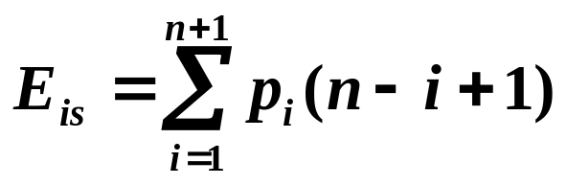
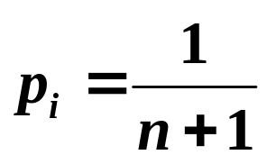
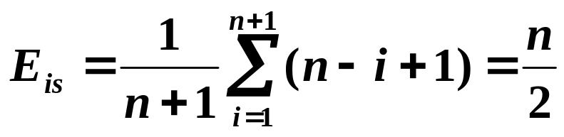
算法的平均时间复杂度：设 p_{i} 为在第 i 个元素之前插入一个元
素的概率，则在长度为 n 的线性表中插入一个元素时所需移动
元素次数的期望值为
假设在表中任何位置(1 ≤ i ≤ n+1)上插入结点的机会是均等的，
则
由此可见，在顺序表上做插入运算，平均要移动表上一半元
素。当表长 n 较大时，算法的效率相当低。算法的平均时间复杂
度为 O(n)。

Slide 32
删除操作
线性表的删除运算是指将表的第 i (1 ≤ i ≤ n) 个结点删除，
使长度为 n 的线性表 (a₁, …, a_{i –1}, a_{i}, …, a_{n})
变成长度为 n -1 的线性表 (a₁, …, a_{i –1}, a_{i +1}, …, a_{n})
算法思想：
1) 检查 i 值是否超出所允许的范围 (1 ≤ i ≤ n)，若超出，则进
行“超出范围”错误处理；
2) 将线性表的第 i 个元素后面的所有元素均前移一个位置；
3) 使线性表的长度减 1。
1
2
3
4
5
6
5
2
3
4
5
6
6
1
2
3
4
4
5
6
6
1
1
2
3
4
5
6

Slide 33
算法 2.5
Status ListDelete_Sq(SqList &L, int i, ElemType &e) {
if ((i <1) || (i > L.length)) return ERROR; // 删除位置不合法
p = &(L.elem[i -1]); // p为被删除元素的位置
e = *p; // 被删除元素的值赋给 e
q = L.elem+L.length-1; // 表尾元素的位置
for (++p; p <= q; ++p) *(p-1) = *p;
// 被删除元素之后的元素左移
--L.length; //表长减 1
return OK;
}//ListInsert_sq

Slide 34
删除算法的复杂度分析：
问题规模是表的长度，设它的值为 n。
算法的时间主要花费在向前移动元素的 for 循环语句上。该语
句的循环次数为 (n – i)。由此可看出，所需移动结点的次数不
仅依赖于表的长度 n，而且还与删除位置 i 有关。
当删除位置在表尾 (i = n) 时，不需要移动任何元素；这是最好
情况，其时间复杂度 O(1)。
当删除位置在表头 (i = 1) 时，有 n -1 个元素要向前移动，循环
语句执行 n -1 次，这是最坏情况，其时间复杂度 O(n)。

Slide 35
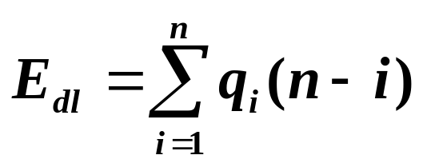
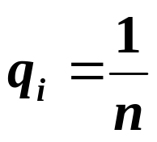
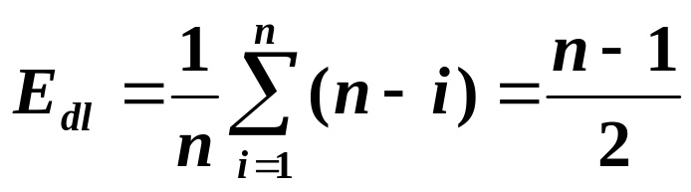
算法的平均时间复杂度：设 q_{i} 为删除第 i 个元素的概率，则在
长度为 n 的线性表中删除一个元素时所需移动元素次数的期望
值为
假设在表中任何位置(1 ≤ i ≤ n)删除结点的机会是均等的，则
由此可见，在顺序表上做删除运算，平均约要移动表上一半
元素。当表长 n 较大时，算法的效率相当低。算法的平均时间复
杂度为 O(n)。

Slide 36
算法 2.1
void union(List &La, List Lb)
{ La_len = ListLength(La); Lb_len =ListLength(Lb);
// 求线性表的长度
for (i = 1; i <= Lb_len; i ++)
{
GetElem (Lb, i, &e); // 取 Lb 中第 i 个数据元素赋给 e
if(!LocateElem (La, e, equal()))
ListInsert (&La, ++La_len, e);
// La 中不存在和 e 相同的数据元素，则插入之
}
DestroyList (LB); // 销毁线性表 LB
} // union
void union(SqList &La, SqList Lb)
for (i = 1; i <= Lb_len; i ++)
{
i = 0; i < Lb.length; i ++)
e = Lb.elem[i]; // 取 Lb 中第 i 个数据元素赋给 e
sign = 1;
for j = 0; j < La.length; j ++)
if (La.elem[j] = e) {sign = 0; break;}
if (sign) {La.elem[La.length] = e;
La.length++; }
▲

Slide 37
作业
2.10、2.11、2.21、2.25
选择题部分
1、一个线性表第一个元素的存储地址是 100，每个元素的长度
为 2， 则第 5 个元素的地址是 ( )。
（A）110 （B）108（C）100 （D）120
2、向一个有 127 个元素的顺序表中插入一个新元素并保持原来
顺序不变，平均要移动（ ）个元素。
（A）64（B）63 （C）63.5 （D）7

Slide 38
2.3 线性表的链式表示和实现
顺序表的特点：
以物理位置相邻表示逻辑关系。
顺序表的优点：
任一元素均可随机存取。
顺序表的缺点：
进行插入和删除操作时，需移动大量的元素。
为避免元素的移动，我们介绍线性表的另一种存储方式，
链式存储结构，简称为链表(Linked List)。

Slide 39
2.3.1 线性链表
链表的存储方式
用一组物理位置任意的存储单元来存放线性表的数据元素。
这组存储单元既可以是连续的，也可以是不连续的，甚至是零散
分布在内存中的任意位置上的。因此，链表中元素的逻辑次序和
物理次序不一定相同。

Slide 40
例：线性表： (赵，钱，孙，李，周，吴，郑，王）
顺序表
存储地址 存储状态
0031 赵
0033 钱
0035 孙
0037 李
0039 周
0041 吴
0043 郑
0045 王
结点
链表
存储地址 存储状态
0001 李
0007 钱
0013 孙
0019 王
0025 吴
0031 赵
0037 郑
0043 周
0043
0013
0001
NULL
0037
0007
0019
0025
数据域
指针域
链
表
单
链
表
头指针 H
0031
链
指
针
H
赵
钱
孙
李
单链表是由头指针唯一确
定，因此单链表可以用头
指针的名字来命名。
周
吴
郑
王
^

Slide 41
单链表的表示
单链表在 C 语言中可用“结构指针”来描述：
typedef struct Lnode{ //声明结点的类型和指向结点的指针类型
ElemType data; //数据元素的类型
struct Lnode *next; //指示结点地址的指针
}Lnode, *LinkList;

Slide 42
例：
L
Struct student
{ char num[8]; //数据域
char name[8]; //数据域
int score; //数据域
struct student *next; //next 既是 struct student 类型中的一个成
//员，又指向 struct student 类型的数据。
}Stu_1, Stu_2, Stu_3, *LinkList;
num
name
score
next
0201
0202
0205
丁一
丁二
丁三
88
93
66
LinkList L;

Slide 43
头结点：在单链表的第一个结点之前人为地附设的一个结点。
不存放任何数据
数据域
存放附加信息（链表的结点个数等）。
头结点
指针域
存放第一个结点的地址
（若线性表为空表，则“空”，用 ^ 表示。）
头指针存放头结点的地址。
L
a₁
a₂
…
a_{n}
^
L
^
头指针
头结点

Slide 44
讨论1. 在链表中设置头结点有什么好处？
头结点即在链表的首元结点之前附设的一个结点，该结点的数据域中不存储线性表的数据元素，其作用是为了对链表进行操作时，可以对空表、非空表的情况以及对首元结点进行统一处理，编程更方便。

Slide 45

单链表的基本操作
1、查找运算
按序号查找（GetElem(L, i, &e)在链表中的实现）
在单链表中，即使知道被访问结点的序号 i ，也不能象顺
序表中那样直接按序号 i 访问结点，而只能从头指针出发，顺
链域 next 逐个结点往下搜索，直到搜索到第 i 个结点为止。
因此，单链表是非随机存取的存储结构。

Slide 46
设单链表的长度为 n，要查找表中第 i 个结点，仅当1 ≤ i ≤ n
时，i 的值是合法的。其算法如下：
算法 2.8
Status GetElem_L(LinkList L, int i, ElemType &e) {
p = L −> next; j = 1; // 初始化，p 指向第一个结点，j 为计数器
while ( p && j < i ) { p = p −> next; ++j; }
if ( !p || j > i ) return ERROR; // 第 i 个元素不存在
e = p −> data; // 取第 i 个元素
return OK;
} // GetElem_L
算法的时间复杂度为：O(n)

Slide 47
按值查找
按值查找是在单链表中查找结点值等于给定值 key 的结
点，若有的话，则返回首次找到的其值为 key 的结点的存储
位置；否则返回 NULL。其算法如下：
Status GetElem_L1(LinkList L1, ElemType key)
{
p = L1 −> next;
while ( p && p −> data!=key)
p = p −> next;
return p;
} // GetElem_L1
该算法的执行时间与 key 有关，时间复杂度为：O(n)
▲

Slide 48
2、插入运算（ListInsert(&L, i, e)在链表中的实现）
步骤：
1、首先找到 a_{i -1} 的存储位置 p。
2、生成一个数据域为 x 的新结点。
3、插入新结点：①、结点 a_{i –1} 的指针域指向新结点。
②、新结点的指针域指向结点 a_{i}。
p
×
a_{i –1}
a_{i}
s
x
s −> next = p −> next;
p −> next = s;

Slide 49
算法 2.9
Status ListInsert_L(LinkList L, int i, ElemType e) {
p = L; j = 0;
while ( p && j < i -1)
{ p = p −>next; ++j; } // 寻找第 i – 1 个结点
if (!p || j > i -1) return ERROR; // i 小于 1 或者大于表长
s = (LinkList) malloc ( sizeof (LNode)); // 生成新结点
s −>data = e;
s −>next = p −>next; // 插入 L 中
p −>next = s;
return OK;
} // LinstInsert_L
时间复杂度：O(n)。

Slide 50
3、删除运算（ListDelete(&L, i, &e)在链表中的实现）
1、首先找到 a_{i –1} 的存储位置 p。
步骤：
2、令 p −> next 指向 a_{i+1} 。
3、释放结点 a_{i} 的空间。
p
a_{i –1}
a_{i}
a_{i+1}
p −> next = p −> next −> next;

Slide 51
算法 2.10
Status ListDelete_L(LinkList L, int i, ElemType &e) {
p = L; j = 0;
while ( p −>next && j < i –1) { p = p −> next; ++j; }
if (!(p −> next) || j > i –1) return ERROR; // 删除位置不合理
q = p −> next; p −> next = q −> next; // 删除并释放结点
e = q −> data; free(q);
return OK;
} // ListDelete_L
时间复杂度为：O(n)
在链表上实现插入和删除运算，无须移动结点，
仅需修改指针。

Slide 52
因为每个新生成的结点的插入位置在表尾，则算法
中必须维持一个始终指向已建立的链表表尾的指针。
4、建立单链表（头插法建表 逆序建表）
如果是“顺序”创建单链表，那么算法该如何写呢？
从一个空表开始，逐个将新结点插入到当前链表的表头上。
算法 2.11
void CreateList_L(LinkList &L, int n) {
// 逆位序输入 n 个元素的值，建立带表头结点的单链线性表 L。
L = (LinkList) malloc (sizeof (LNode));
L −> next = NULL; // 先建立一个带头结点的单链表
for (i = n; i > 0; --i) {
p = (LinkList) malloc (sizeof (LNode)); // 生成新结点
scanf(&p −> data); // 输入元素值
p −> next = L −> next; L −> next = p; // 插入到表头 }
} // CreateList_L
初始化
算法的时间复杂度为：O(n)

Slide 53
5、销毁单链表
void DestroyList(LinkList &L)
{
// 销毁以 L 为头指针的单链表，释放链表中所有结点空间
while (L)
{
p = L;
L = L −> next;
free(p);
} // while
L = NULL;
} // DestroyList
为什么要加上 L=NULL 的语句？
虽然头结点占有的空间已经
释放，但指针变量 L 中的值没有
变，为安全起见，置 L 为“空”，
以防止对系统空间的访问。
算法的时间复杂度为 O(n)。

Slide 54
例：以链表作存储结构，将线性表 (a₁, a₂, …, a_{m}, b₁, b₂, …, b_{n})
改变成 (b₁, b₂, …, b_{n}, a₁, a₂, …, a_{m}) 。
解：分析：
因为对链表来说，“插入”和“删除”仅需修改指针即可完成，
并且由于前 m 个元素之间和后 n 个元素之间的链接关系分别都
不需要改变，则算法的实际操作为：
(1) 将 (b₁, b₂, …, b_{n}) 链接到头结点之后；
(2) 将 (a₁, a₂, …, a_{m}) 链接到 b_{n} 之后。
L
a₁
a₂
…
a_{m}
^
b₁
b₂
…
b_{n}
^

Slide 55
void exchange_L( SLink &L，int m ) {
if ( m && L −> next ) { // 链表不空且 m != 0
p = L −> next; k = 1;
while( k < m && p ) { // 查找结点 a_{m}。
p = p −> next; ++k;
} // while
if (p −> next) { // n != 0 时才需要修改指针
ha = L −> next; // 以指针 ha 记结点 a₁ 的位置
L −> next = p −> next; // 将结点 b₁ 链接在头结点之后
p −> next = NULL; // 设 a_{m} 的后继为空
q = L −> next; // 令 q 指向结点 b₁
while (q −> next) q = q −> next; // 查找结点 b_{n}
q −> next = ha; // 将结点 a₁ 链接到结点 b_{n} 之后
} // if(p)
} // if(m)
} // exchange_L
循环的条件中为什么要有
p != NULL的判断？
因为单链表的长度是个隐含
值，在此无法如顺序表那样事先
判别参数 m 是否合法, 如果参数
不合适，则在没有找到第 m 个结
点时，p = NULL， while 循环中
的语句就会出问题。
如果这里不加 p->next 是否为
空的判别条件，下面哪一个语句会
出问题？
算法执行到 q->next 时会出问
题，因为当p->next=NULL 时，
q=NULL，q->next 就不成立了。
这是初学链表的人最容易出问题的
地方，千万要注意避免。
时间复杂度为O(n)。
ha
P
q
q
P
P
L
a₁
a₂
…
a_{m}
^
b₁
b₂
…
b_{n}
^
▲

Slide 56
作 业：
2.1、2.2、2.3、2.6、2.7、2.13、2.22
1、线性表采用链式存储结构时，其地址 ( )。
(A) 必须是连续的 (B) 部分地址必须是连续的
(C) 一定是不连续的 (D) 连续与否均可以
2、在一个单链表中，若 p 所指结点不是最后结点，在 p 之后插
入 s 所指结点，则执行 ( )。
（A）s->next=p;p->next=s; （B） s->next=p->next;p->next=s;
（C）s->next=p->next;p=s; （D）p->next=s;s->next=p;
3、在一个单链表中，若删除 p 所指结点的后续结点，则执行 ( )
（A）p->next=p->next->next;
（B）p=p->next; p->next=p->next->next;
（C）p->next=p->next; （D）p =p->next->next;

Slide 57
2.3.2 循环链表
循环链表：是一种头尾相接的链表（即：表中最后一个结点
的指针域指向头结点，整个链表形成一个环）。
a₁
…
a_{n}
H
H
非空表
空表
单链表
优点：从表中任一结点出发均可找到表中其他结点。
由于循环链表中没有 NULL 指针，故涉及遍历操作时，其终
止条件就不再像非循环链表那样判断 p 或 p −>next 是否为空，而
是判断它们是否等于头指针。

Slide 58
a₁
…
a_{n}
H
H
非空表
空表
头指针表示
单循环链表
找 a₁ 的时间复杂度：O(1)
找 a_{n} 的时间复杂度：O(n)
不方便
注意：表的操作常常是在表的首尾位置上进行。
尾指针表示
单循环链表
a₁ 的存储位置是：R−>next−>next
a_{n} 的存储位置是：R
时间复杂度：O(1)
a₁
…
a_{n}
R

Slide 59
例：将两个线性表合并成一个线性表。
仅需将一个表的表尾和另一个表的表头相接。
A
a₁
…
a_{n}
A
B
b₁
…
b_{m}
B
a₁
…
a_{n}
A
b₁
…
b_{m}
B
C = A −>next
A −>next = B −>next −>next
B −>next = C
A=B
当线性表以上图的循环链表作存储结构时，此操作仅需改
变两个指针即可。时间复杂度是 O(1)。

Slide 60
2.3.3 双向链表
为什么要讨论双向链表：
单链表的结点→有指示后继的指针域→找后继结点方便；
即：查找某结点的后继结点的执行时间为O(1)。
→无指示前驱的指针域→找前驱结点难：
从表头出发查找。
即：查找某结点的前驱结点的执行时间为O(n)。
可用双向链表来克服单链表的这种缺点。
双向链表：在单链表的每个结点里再增加一个指向其直接
前驱的指针域 prior ，这样链表中就形成了有两个方向不同的
链，故称为双向链表。

Slide 61
双向链表的结构可定义如下：
typedef struct DuLNode{
Elemtype data;
struct DuLNode *prior, *next;
} DuLNode, *DuLinkList;
prior element next
结点结构
和单链的循环表类似，双向链表也可以
有循环表，让头结点的前驱指针指向链表的
最后一个结点，让最后一个结点的后继指针
指向头结点。
H
空表
H
非空表

Slide 62
双向链表结构的对称性（设指针 p 指向某一结点）：
p −> prior −> next = p = p −> next −> prior
在双向链表中有些操作 (如：ListLength、GetElem等) ，
因仅涉及一个方向的指针，故它们的算法与线性链表的相同。
但在插入、删除时，则需同时修改两个方向上的指针，两者
的操作的时间复杂度均为 O(n)。
p
p
a
b
a
b
c
x
删除结点
插入结点

Slide 63
void ListInsert_DuL(DuLinkList &L, Int i, ElemType e) {
//在带头结点的双向循环链表 L 中第 i 个位置之前插入元素 e。
s ->date = e;
s ->prior = p ->prior;
p ->prior ->next = s;
s ->next = p;
p ->prior = s;
return OK;
}// ListInsert_DuL
p
a
b
e
s
插入结点

Slide 64
void ListDelete_DuL(DuLink &L, Int i, ElemType &e) {
// 删除带头结点的双向循环链表 L 的第 i 个元素，
// 并用 e 返回。
e = p -> data;
p -> prior -> next = p -> next;
p -> next -> prior = p -> prior;
free(p);
return OK;
} // ListDelete_DuL
p
a
b
c
删除结点

Slide 65
链式存储结构的优点：
结点空间可以动态申请和释放；
数据元素的逻辑次序靠结点的指针来指示，插入和删除时不
需要移动数据元素。
链式存储结构的缺点：
每个结点的指针域需额外占用存储空间。当每个结点的数据
域所占字节不多时，指针域所占存储空间的比重显得很大。
链式存储结构是非随机存取结构。对任一结点的操作都要从
头指针依指针链查找到该结点，这增加了算法的复杂度。
不便于在表尾插入元素：需遍历整个表才能找到插入位置。

Slide 66
有序表的定义
若线性表中的数据元素相互之间可以比较，并且数据元素在
线性表中依值非递减或非递增有序排列，即 a_{i}≥a_{i-1} 或 a_{i}≤a_{i-1}
(i = 2, 3, …, n)，则称该线性表为有序表。
有序表的“有序”特性可以给某些操作带来很大方便，在某些
应用问题中，如果用有序表而不是线性表将使算法的时间复杂度
下降。
严格地说，有序表是另一种数据类型。在有序表类型的定义
中需限定数据对象中数据元素所属集合为“有序集”，即集合中任
意两个元素之间都可以进行比较，并在数据关系中加上 a_{i-1}≤a_{i}
的条件。
▲

Slide 67
2.4 一元多项式的表示及相加
符号多项式的表示及其操作是线性表处理的典型用例。
一个一元多项式 P_{n}(x) 可以表示为 ：
P_{n}(x)=p₀+p₁x+p₂x²+…+p_{n}x^{n} (最多有 n+1 项)
它由 n+1 个系数唯一确定。
因此可用一个线性表 P 来表示：P = ( p₀, p₁, p₂, …, p_{n} )
每一项的指数 i 隐含在其系数 p_{i} 的序号里。
假设 Q_{m}(x) 是一元 m 次多项式，同样可用线性表 Q 表示：
Q = (q₀, q₁, q₂, …, q_{m}）
若 m < n，则两个多项式相加的结果 R_{n}(x)= P_{n}(x)+ Q_{m}(x)
可用线性表 R 来表示：
R = (p₀+ q₀, p₁+ q₁, p₂+q₂, …, p_{m}+ q_{m}, p_{m+1}, …, p_{n}）

Slide 68
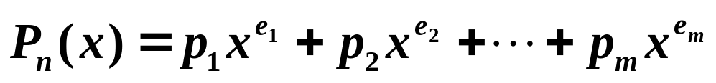
上述只存储系数的方案对存在大量零系数的多项式并不适用。
例如： S(x) = 1 + 3x¹⁰⁰⁰⁰ + 2x²⁰⁰⁰⁰
要用一个长度为 20001 的线性表来表示，表中仅有 3 个非零系数，
会浪费大量存储空间。
若只存储非零系数项，则必须同时存储相应的指数。
一般情况下，一元 n 次多项式 (只表示非零系数项) 可写成：
其中 p_{i}≠0 (i =1, 2, …, m)，n = e_{m} > e_{m-1} > … > e₁ ≥ 0
若采用一个长度为 m 且每个数据元素有两个数据项（系数项
和指数项）的线性表 (( p₁, e₁), ( p₂, e₂), …, ( p_{m}, e_{m})) 便可唯一确
定多项式 P_{n}(x)。对于 S(x) 类的多项式将大大节省空间。

Slide 69
对于一元多项式既可以采用顺序存储结构，也可以采用链式
存储结构表示。究竟采用拿一种，要根据运算而定：若进行不改
变系数和指数的运算，可采用顺序存储结构；否则采用链式存储
结构。
例：假设多项式 A₁₇(x)=7+3x+9x⁸+5x¹⁷ 与 B₈(x)=8x+22x⁷-9x⁸ 已
经用单链表表示，其头指针分别为 A 与 B，如下图所示。
A
-1
7 0
3 1
9 8
5 17 ^
B
-1
8 1
22 7
-9 8 ^
将两个多项式相加为 C₁₇(x)=7+11x+22x⁷+5x¹⁷
C
-1
7 0
11 1
5 17 ^
22 7

Slide 70
本章小结
问：线性表的逻辑结构特点是什么？
其顺序存储结构和链式存储结构的特点是什么？
答：线性表逻辑结构特点：只有一个首结点和尾结点；除首尾
结点外其他结点只有一个直接前驱和一个直接后继。简言
之，线性结构的逻辑关系是一对一（1:1）的。
顺序存储时，相邻数据元素的存放地址也相邻（逻辑与物
理统一）；要求内存中可用存储单元的地址必须连续。
链式存储时，数据元素可随意存放，但所占存储空间分两
部分，一部分存放结点值，另一部分存放表示结点间关系
的指针。

Slide 71
问：顺序存储和链式存储各有哪些优缺点？
答：顺序存储：
优点：存储密度大，存储空间利用率高，可随机存取。
缺点：插入或删除元素时不方便。
链式存储：
优点：插入或删除元素时很方便，使用灵活。
结点空间可以动态申请和释放；
缺点：存储密度小，存储空间利用率低，非随机存取。
事实上，链表插入、删除运算的
快捷是以空间代价来换取时间。

Slide 72
问：在什么情况下用顺序表比链表好？
答：顺序表适宜于做查找这样的静态操作；
链表宜于做插入、删除这样的动态操作。
若线性表的长度变化不大，且其主要操作是查找，
则采用顺序表；
若线性表的长度变化较大，且其主要操作是插入、
删除操作，则采用链表。

Slide 73
教学要求
1、了解线性表的逻辑结构特性以及两种存储实现方式；
2、熟练掌握两种存储结构的描述方法。链表是本章的重难点。
3、熟练掌握顺序表的定义与实现，包括查找、插入、删除算法
的实现；
4、熟练掌握在各种链表结构中实现线性表操作的基本方法，能
在实际应用中选用适当的链表结构；
5、能够从时间和空间复杂度的角度综合比较线性表两种存储结
构的不同特点及其适用场合。

